Slide 1
By Aligator

Slide 2
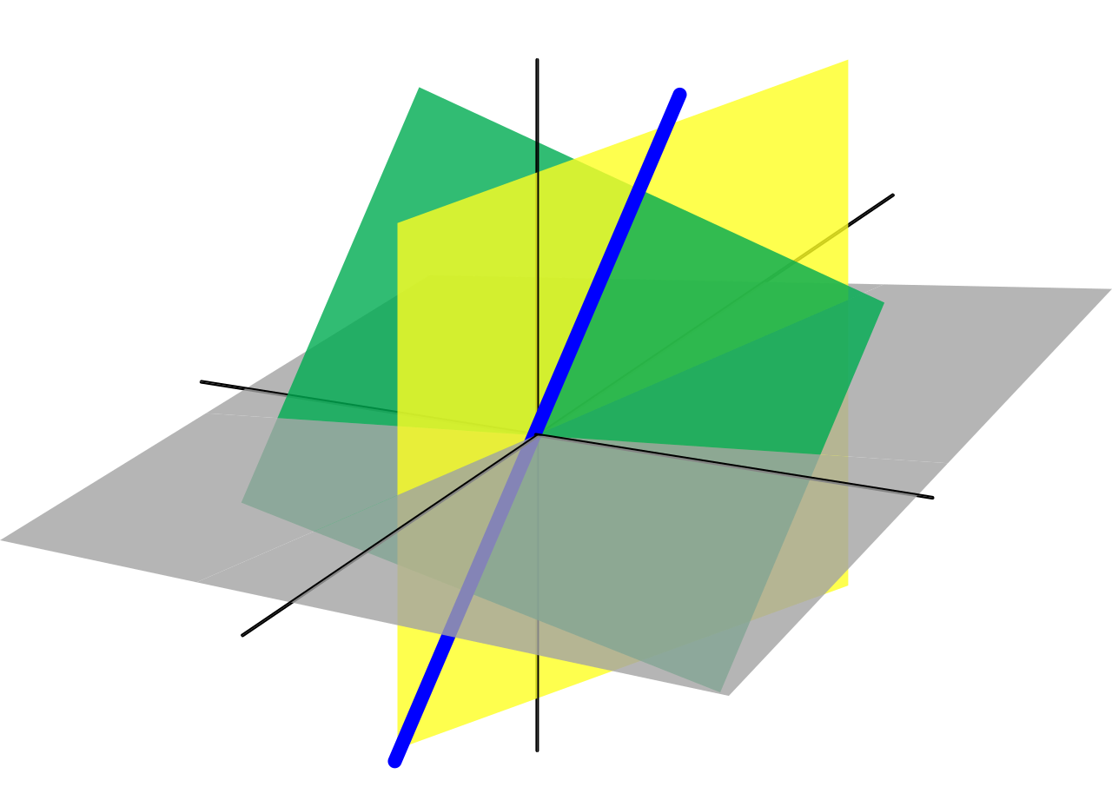
جبر خطی
در این ترم مخالفت های شدیدی با نحوه گرفته شدن پروژه جبر خطی وجود داشت. در این سری استوری ها میخوام درباره پروژه من و مشکلات پروژه این درس براتون بگم.

Slide 3
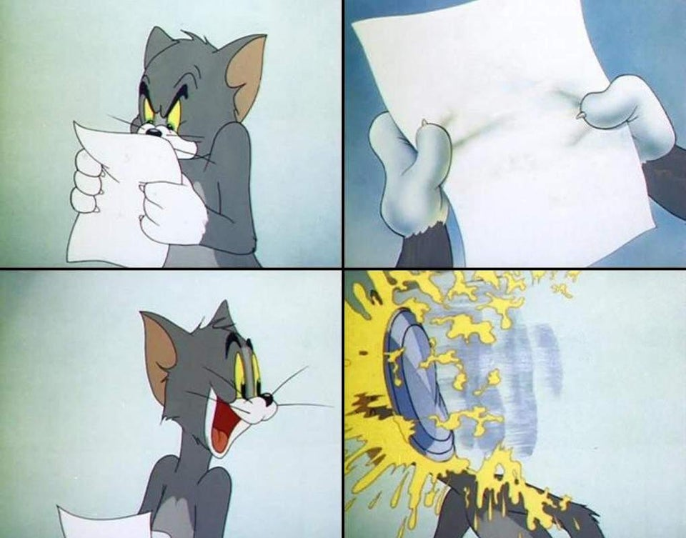
مشکل با حل تمرین
اولین مشکل این بود که بعد از آنلاین شدن کلاس ها و 8 نمره‌ای شدن پروژه، حل تمرین، نسبت به نمره بالای پروژه چندتا ایده نسبتاً سخت برای موضوع پروژه طراحی کرد.
12 نمره درس جبر خطی دست حل تمرینشه
برنامه اندرویدی با ایمیج پروسسینگ و هوش مصنوعی که داده های عکس حرارتی در اینترنت اشیاء را با استفاده از دیتا فیوژن بیابد*
*تقریباً

Slide 4
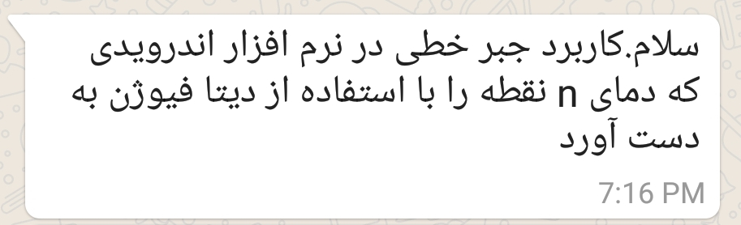
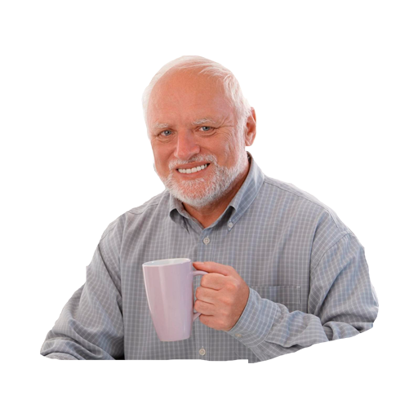
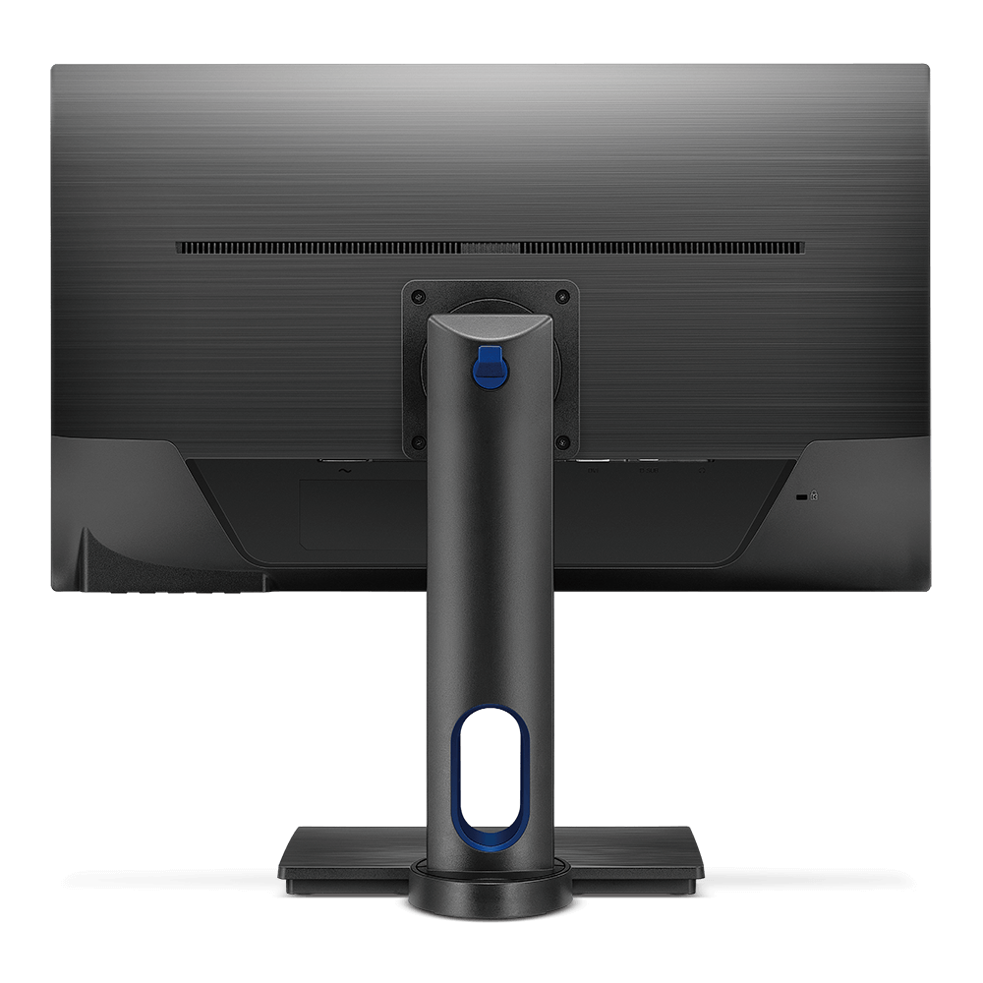
عنوان پروژه من
دیتا *چی* *چی*

Slide 5
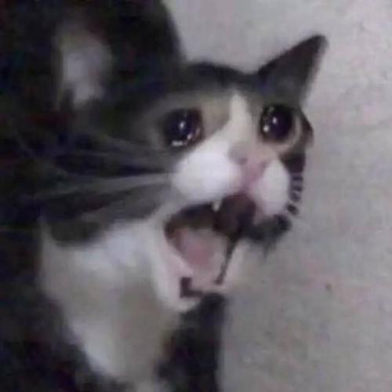
واکنش بقیه به عنوان پروژه هاشون
"بخدا ما ایقد برنامه نویسی بلد نیستیم"

Slide 6
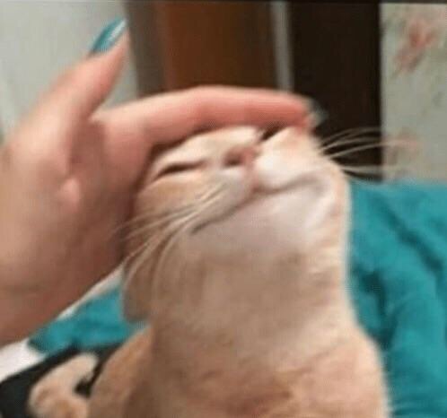
واکنش حل تمرین به واکنش بچه ها
"من همه پروژه هایی که دادم رو خودم با 40 خط Matlab قبلاً زدم"
-TA
استاد، بچه های برق و خود حل تمرین
حل تمرین

Slide 7

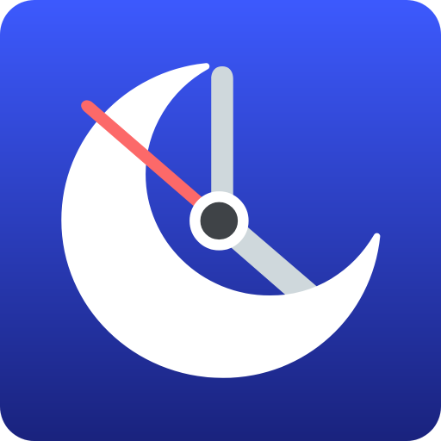

پروژه من
خوشبختانه، من یکی از تنها کسایی بودم که به غیر از تجربه برنامه نویسی اندروید، تجربه خوبی در برنامه سازی داشتم...
Tile Tap
Prayer Times
Fanoos_Lib

Slide 8
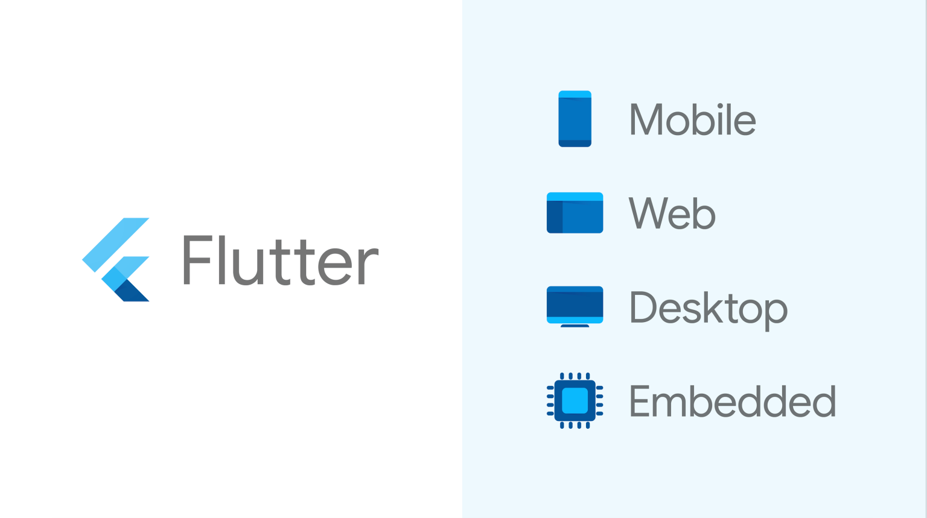
پروژه من
...و برای ساخت سریع و کثیف یک برنامه اندرویدی، چیزی بهتر از فلاتر نداریم.
- Aligator 2020
“Flutter, the future of everything”
- Nobody

Slide 9
فاز بندی
مهلت انجام پروژه 20 روز بود.
در 10 روز اول باید کار تحقیقاتی انجام میدادیم و 10 روز دوم باید پروژه رو پیاده سازی می‌کردیم.
من تا روز 10ام نسخه‌ی اولیه رو ساخته بودم و 10 روز مهلت مونده بود تا برنامه رو کامل کنم.

Slide 10
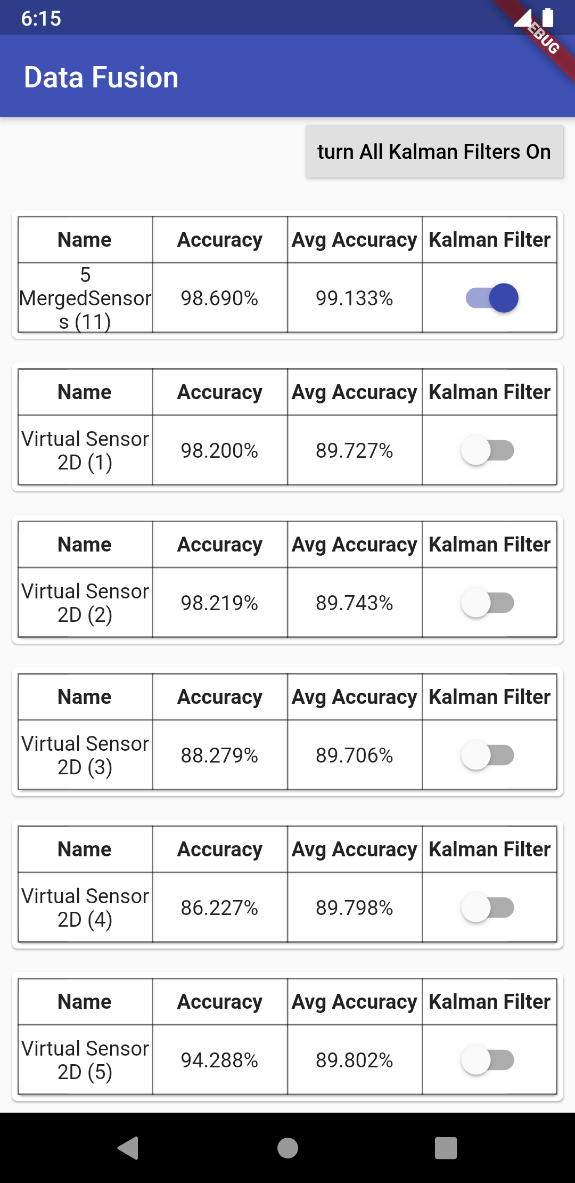
نسخه اولیه
توی 10 روز اول تونستم با تحقیق و کپی پیست از گیت هاب، الگوریتم کالمن رو برای تلفیق داده، پیاده سازی کنم.

Slide 11
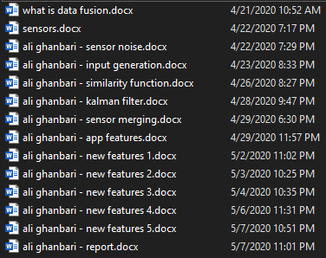
گزارش های روزانه
مشکل دوم و سخت ترین قسمت این پروژه، اصرار حل تمرین برای ارائه گزارش روزانه بود.
گزارش های روزانه کتبی من

Slide 12
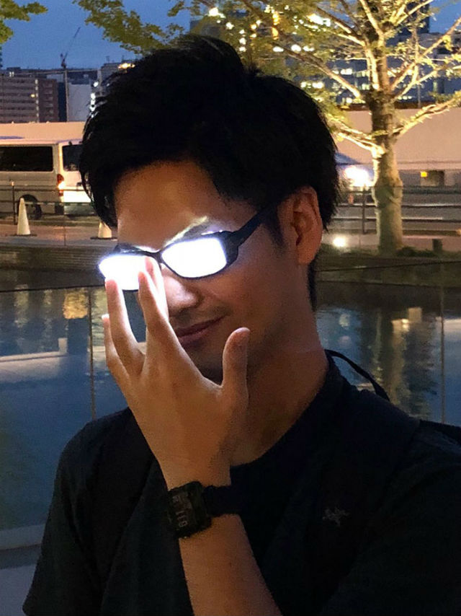
فاز دوم
برای فاز دوم باید برنامه رو کامل می کردم و یه طرح قشنگ تر و یه آیکون برای برنامم می ساختم.
قیافه من، وقتی می خوام با فلاتر یه طرح قشنگ بزنم

Slide 13
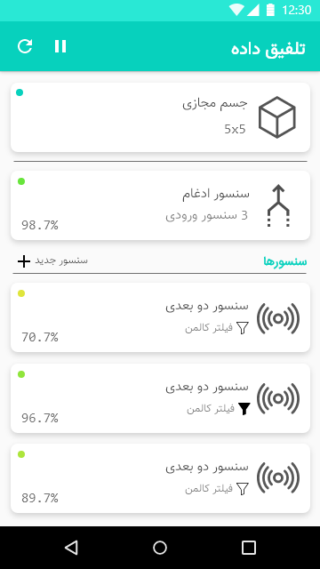
طرح Adobe XD
اول با یه طرح توی ادوبی XD شروع کردم...

Slide 14
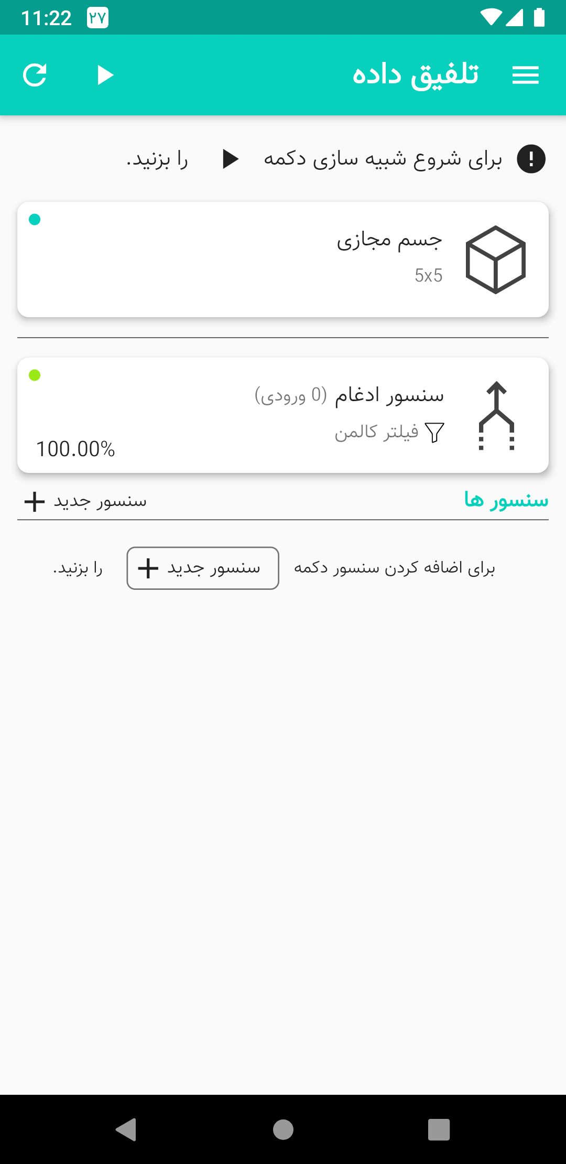
صفحه اصلی
و بعد بقیه برنامه رو براساسش ساختم.

Slide 15
صفحه اصلی
چندتا حرکت رو هم برای اولین بار امتحان کردم.
این دو دکمه، یک چیز هستند.
دکمه، وسط نوشته ها با SpanWidget

Slide 16
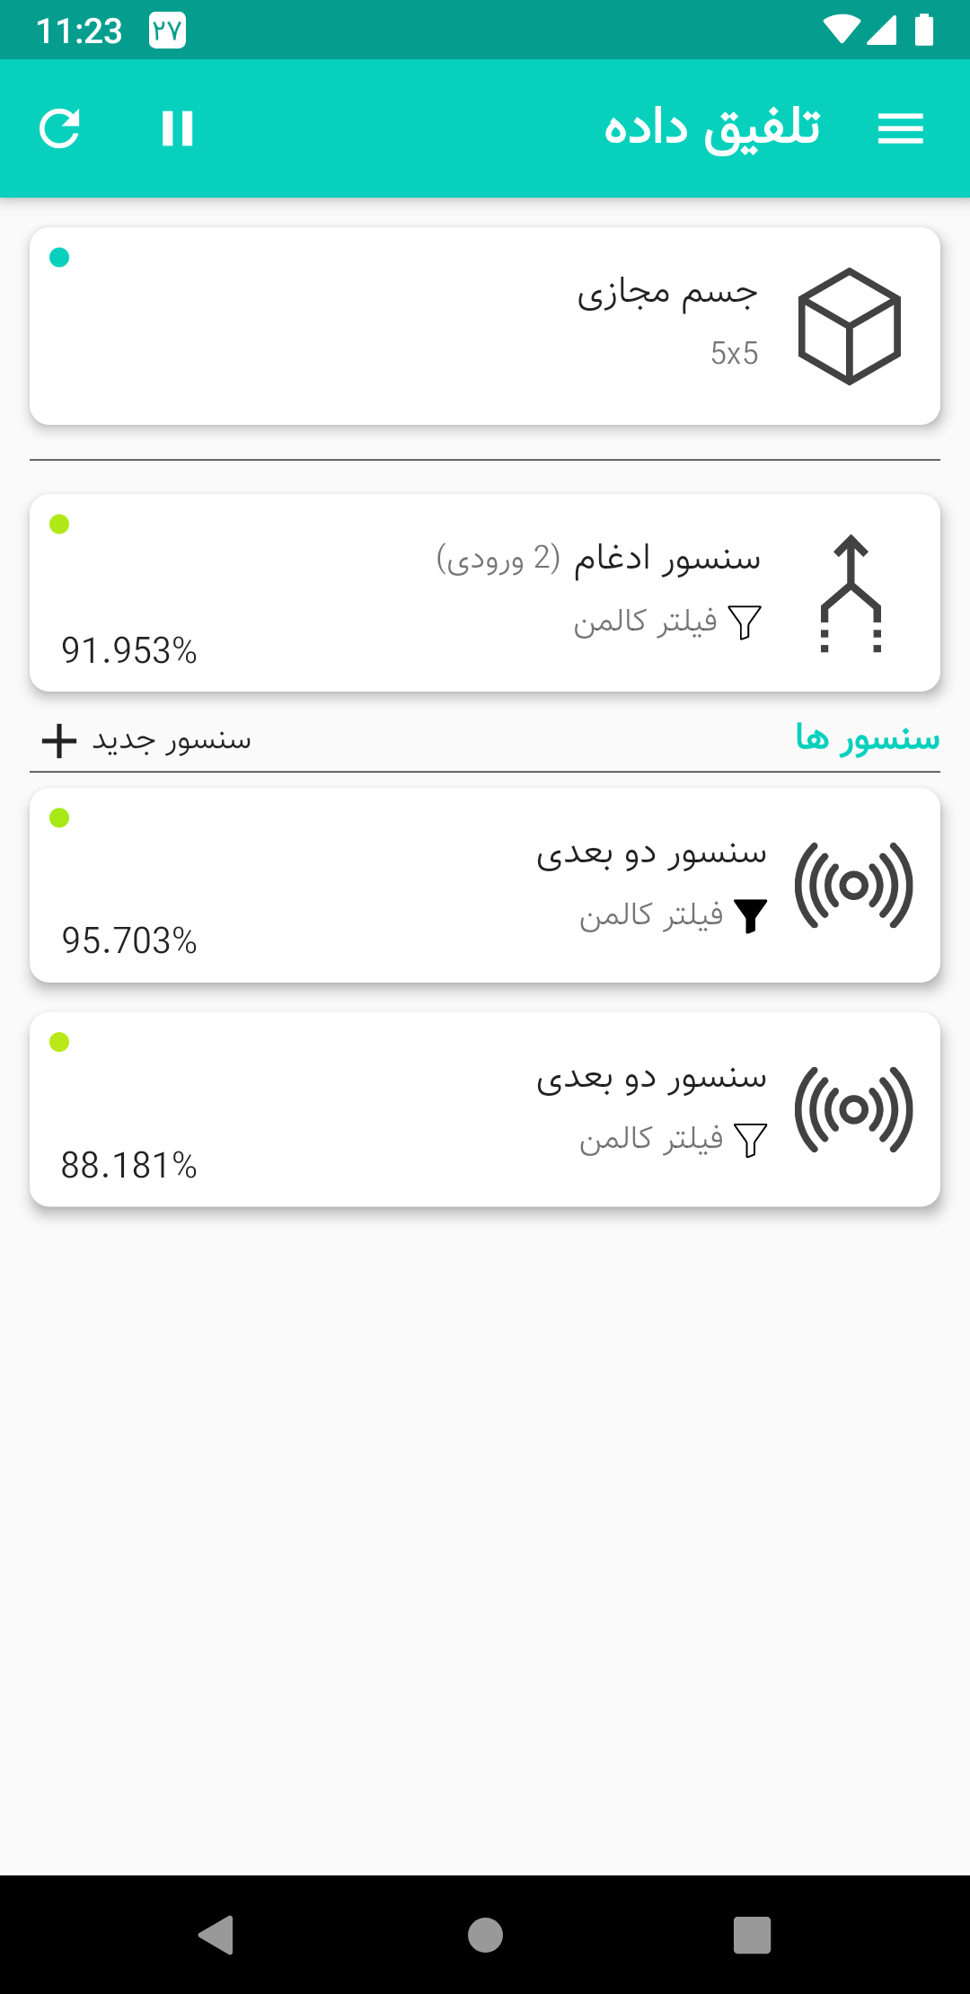
صفحه اصلی با چندتا سنسور
یه عکس دیگه از صفحه اصلی

Slide 17
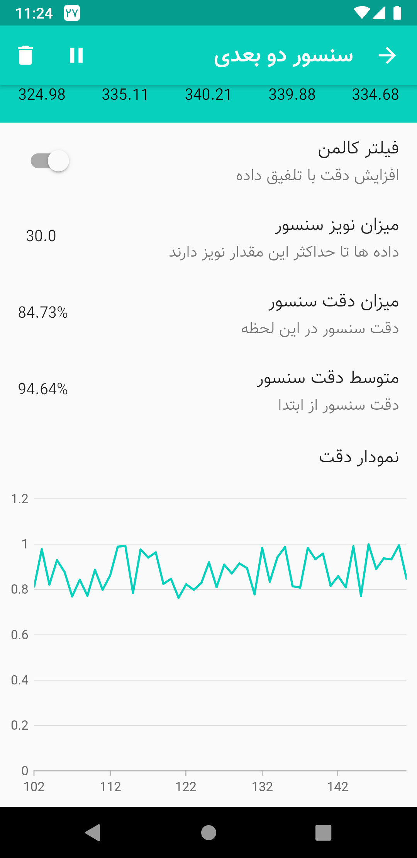
نمودار در فلاتر
برای رسم نمودار با چندتا کتابخونه کار کردم که هیچ کدومشون خوب نبودن.

Slide 18
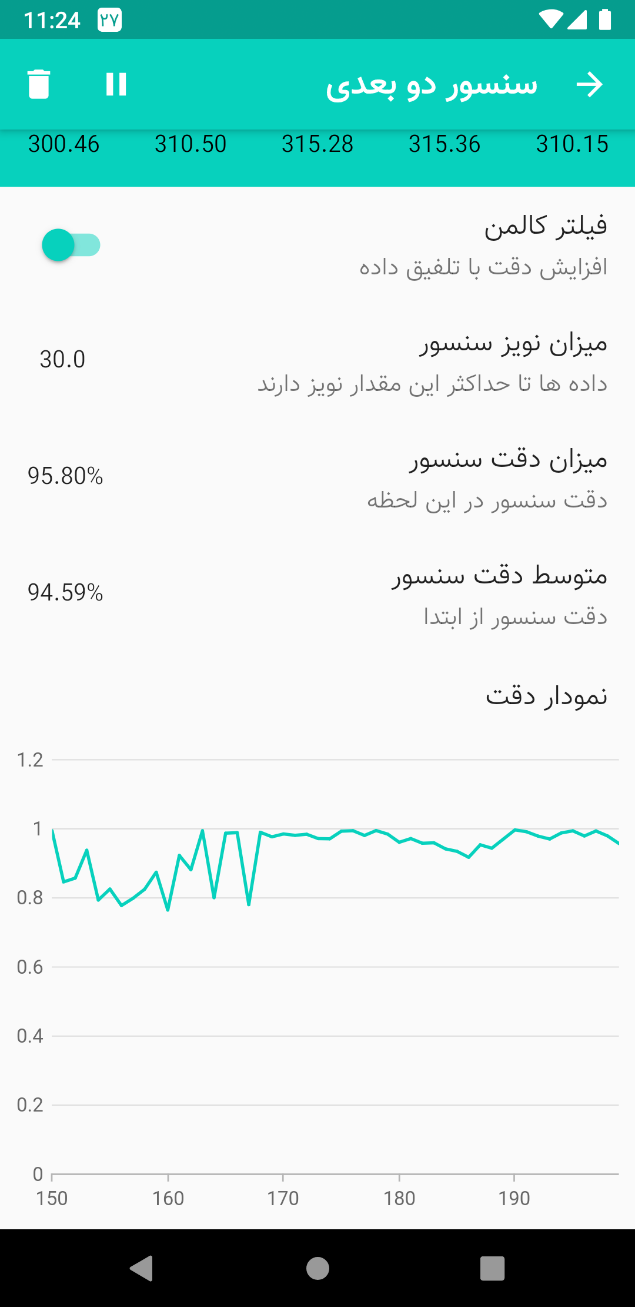
درباره فیلتر کالمن
فیلتر کالمن می تونه با پیش بینی و اطلاعات قبلی دقت رو خیلی بالا ببره و نویز رو کم کنه.
لحظه روشن کردن فیلتر کالمن

Slide 19
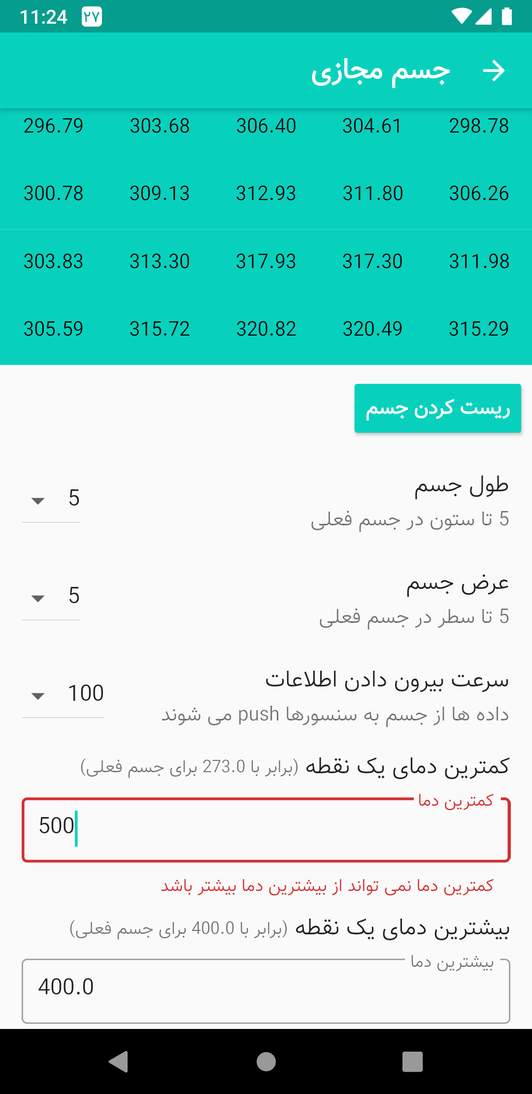
اعتبارسنجی فرم ها در فلاتر
من قبلاً با اعتبارسنجی فرم ها با فلاتر کار کردم و باز هم مثل بار قبلی عالی بود.

Slide 20
حجم کد

Slide 21
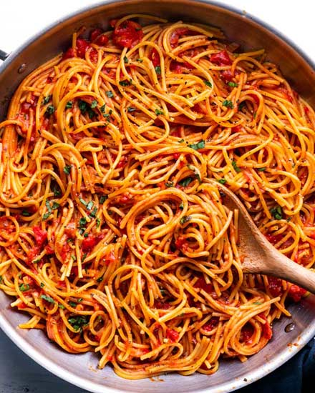
کیفیت کد
بدون شرح

Slide 22
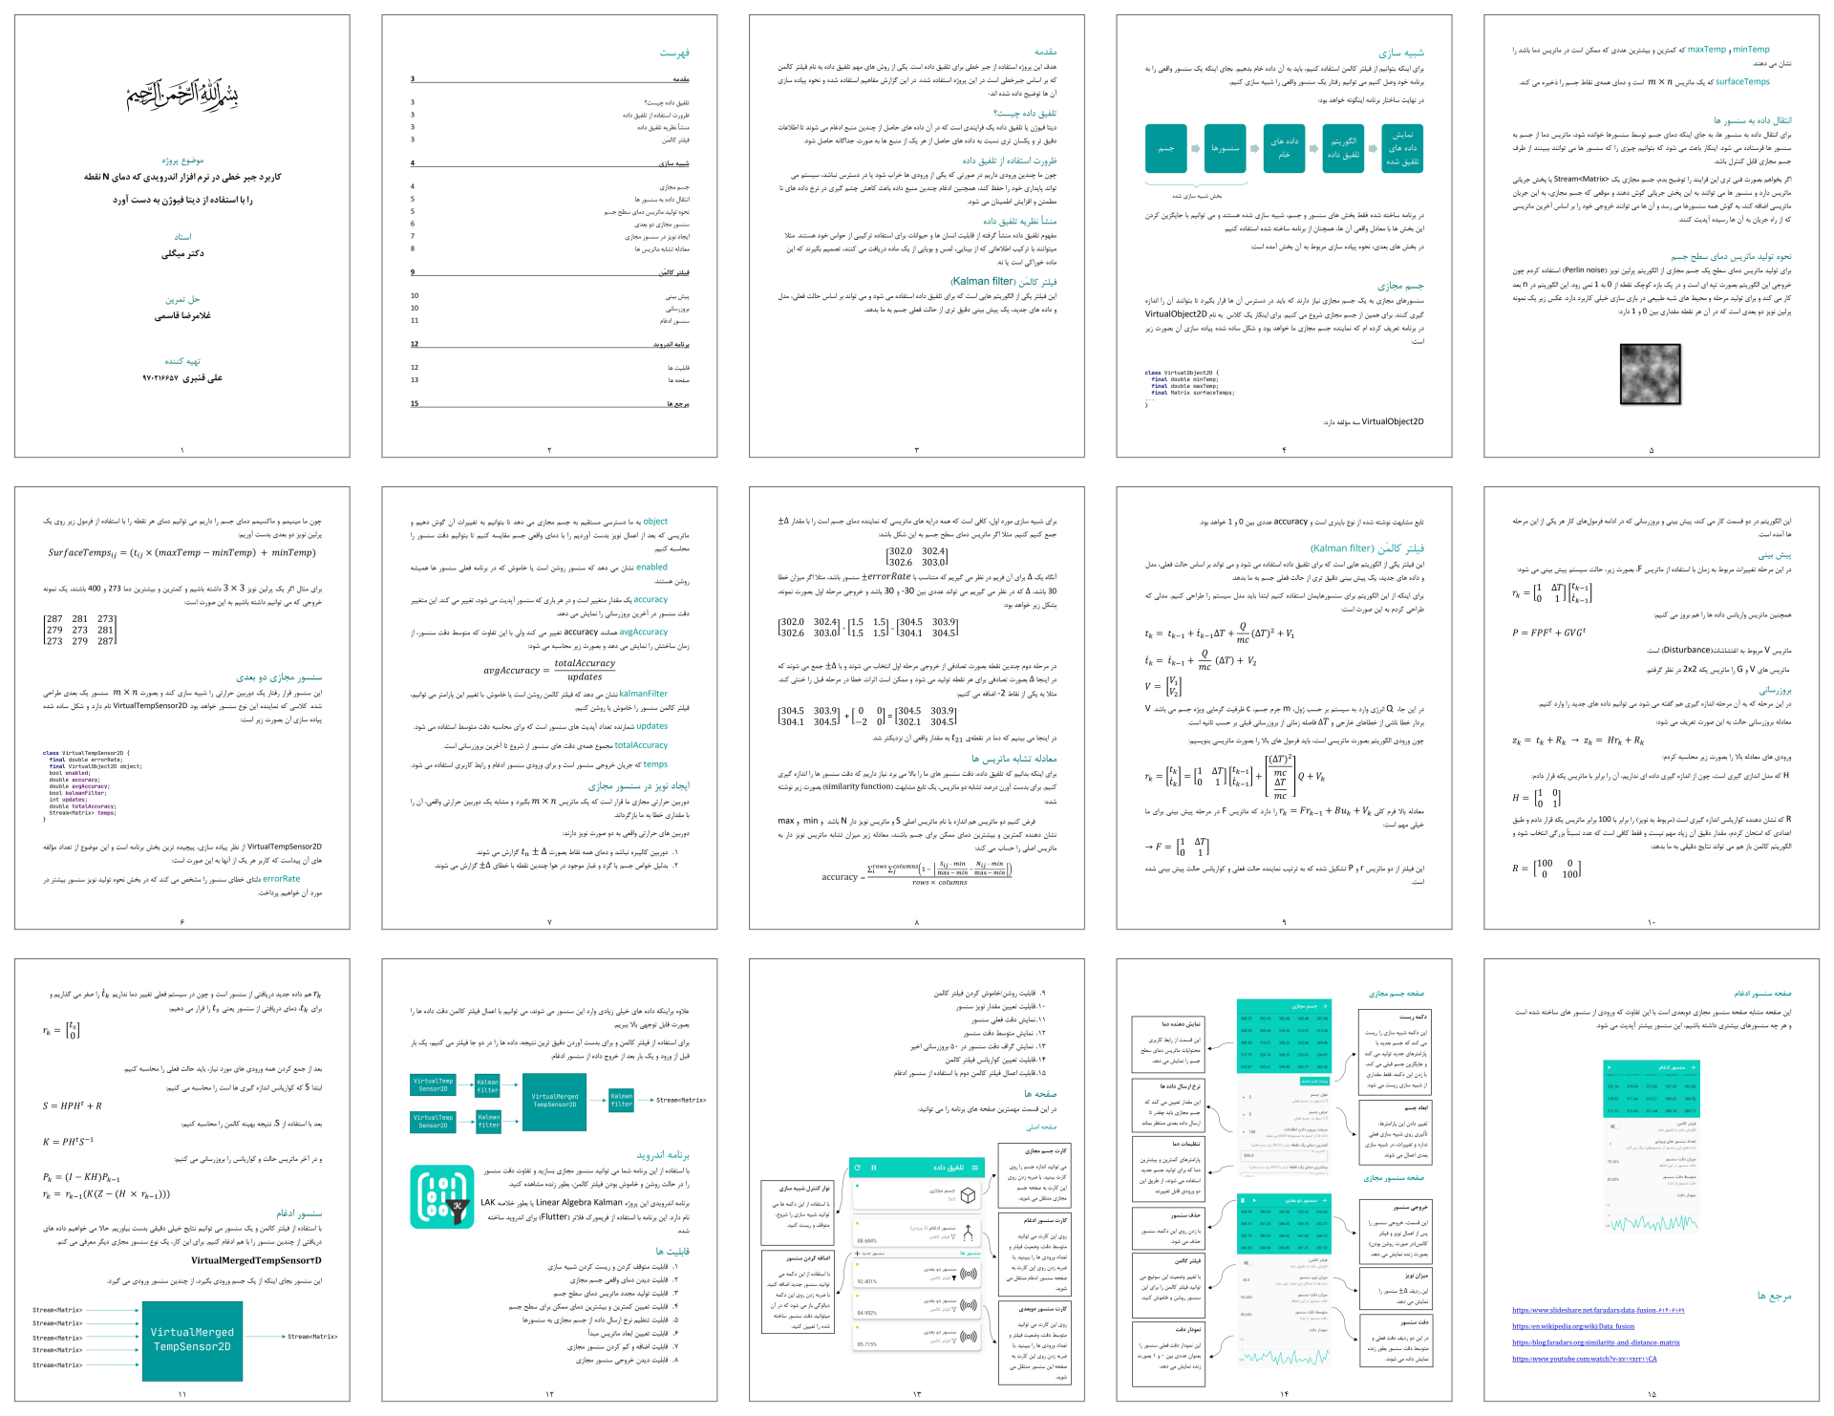
گزارش کتبی نهایی
سختی سوم و آخر این بود که علاوه بر ساخت برنامه و گزارش روزانه باید یک گزارش کتبی نهایی هم می نوشتیم.
دور نمایی از گزارش کتبی نهایی من که از 80% گزارش های روزانه تشکیل شده

Slide 23
پیاده سازی داخلی
VirtualObject2D
Stream<Matrix>
SurfaceTemps
NoiseGenerator
NoiseGenerator
Simulation
Controller
VirtualSensor2D
VirtualSensor2D
Bool
useKalmanFilter
Stream<Matrix>
measuredTemps
Stream<Matrix>
measuredTemps
Bool
useKalmanFilter
Kalman Filter
Kalman Filter
Stream<Matrix>
FilteredTemps
Stream<Matrix>
FilteredTemps
Accuracy Transformer
Accuracy Transformer
MergeSensor
Stream<Matrix>
bool
Stream<Matrix>
FilteredTemps
Kalman Filter
Stream<Matrix>
FilteredTemps
Stream<double>
Accuracy
Stream<double>
Accuracy
Stream<Matrix>
FilteredTemps
Accuracy Transformer
Stream<double>
Accuracy
User Interface

Slide 24
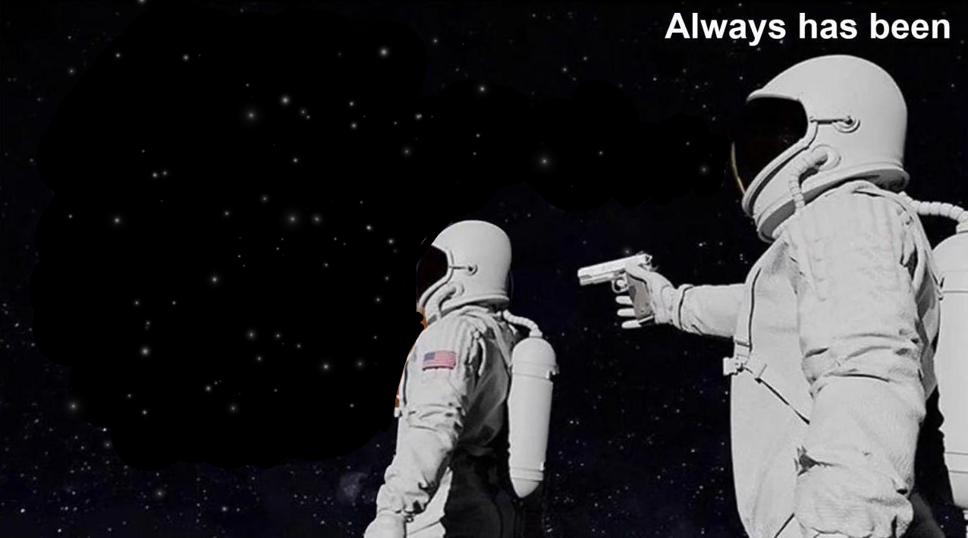
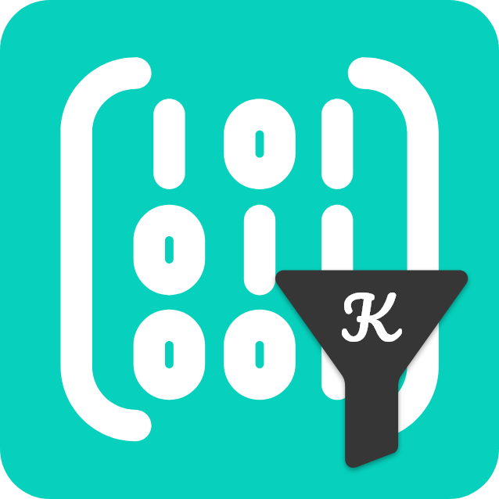
پیاده سازی داخلی
Wait it’s all Streams

Slide 25
پایان
خیلی ممنون که به آخر این سری خیلی بلند از استوری ها رسیدید.

Slide 26
چند مورد
برای اینکه این سری طولانی تر نشه، فقط تیتر مطالبی رو که نیوردم نوشتم:
کاملاً Asynchronous بودن برنامه
اجرای شبیه سازی روی ترد اصلی بدون بلاک کردن UI
پیاده سازی یک PDF Reader برای نمایش گزارش نهایی در برنامه
پیاده سازی صفحه دانشنامه کلمات تخصصی بکار رفته
انیمیشن غیر ضروری صفحه Loading

